Slide 1
Выставка поделок «Зимняя фантазия»
Автор: Саидова Анастасия Александровна
Воспитатель 1 категории
МБДОУ Детский сад №2 «Журавушка»
30.01.2024г

Slide 2
После новогодних праздников в нашем детском саду №2 «Журавушка» был объявлен конкурс «Зимняя фантазия».
Родители совместно с детьми выполнили работу в разной технике.
Хочу представить эти работы, а также фотографии, где родители изготавливают, свою работу вместе с ребенком. Все работы выполнены с фантазией и большой любовью к проделанной работе.
Представляю Вашему вниманию работы. В разной технике выполнены елочки, зверушки, снеговики, домики, дед Мороз с оленем, а также месяц ясный.

Slide 3
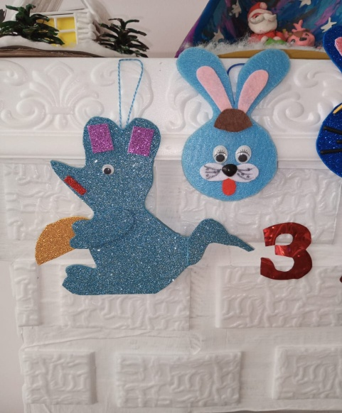
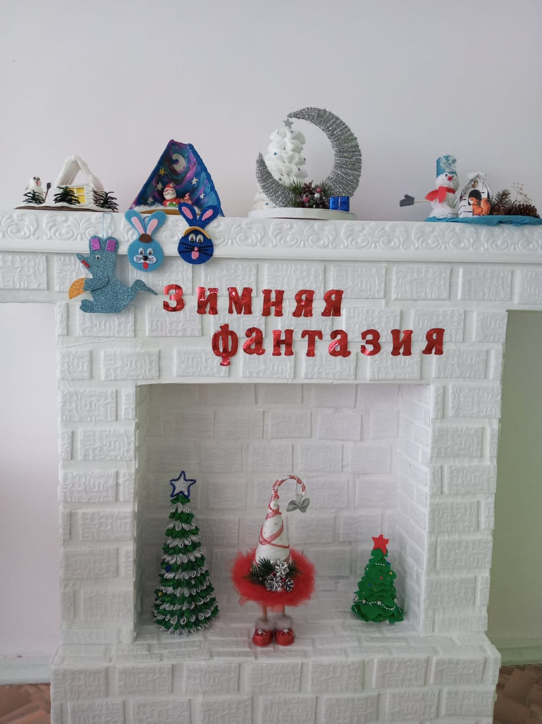
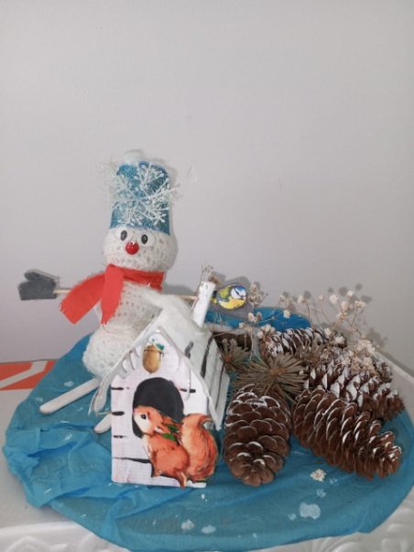

Slide 4
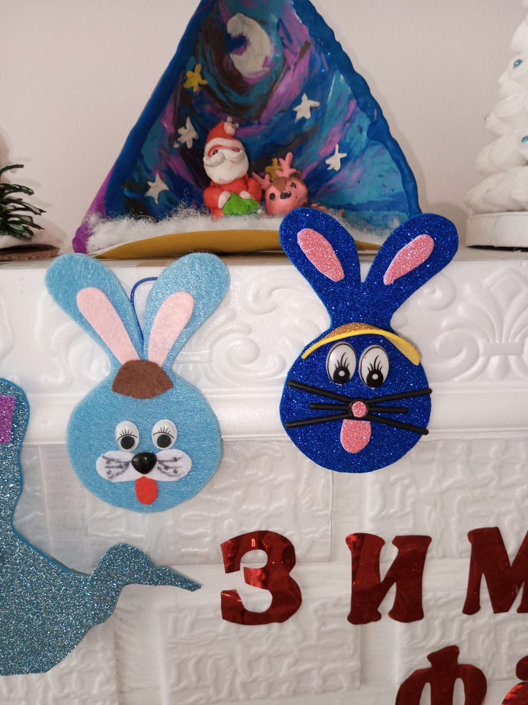
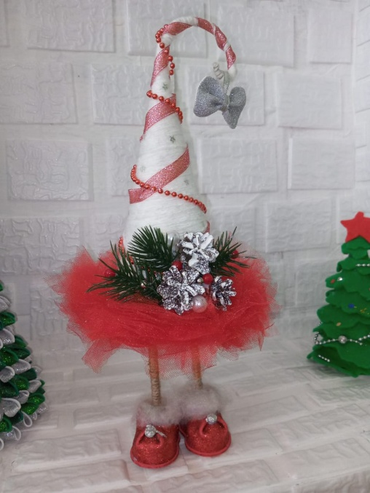

Slide 5
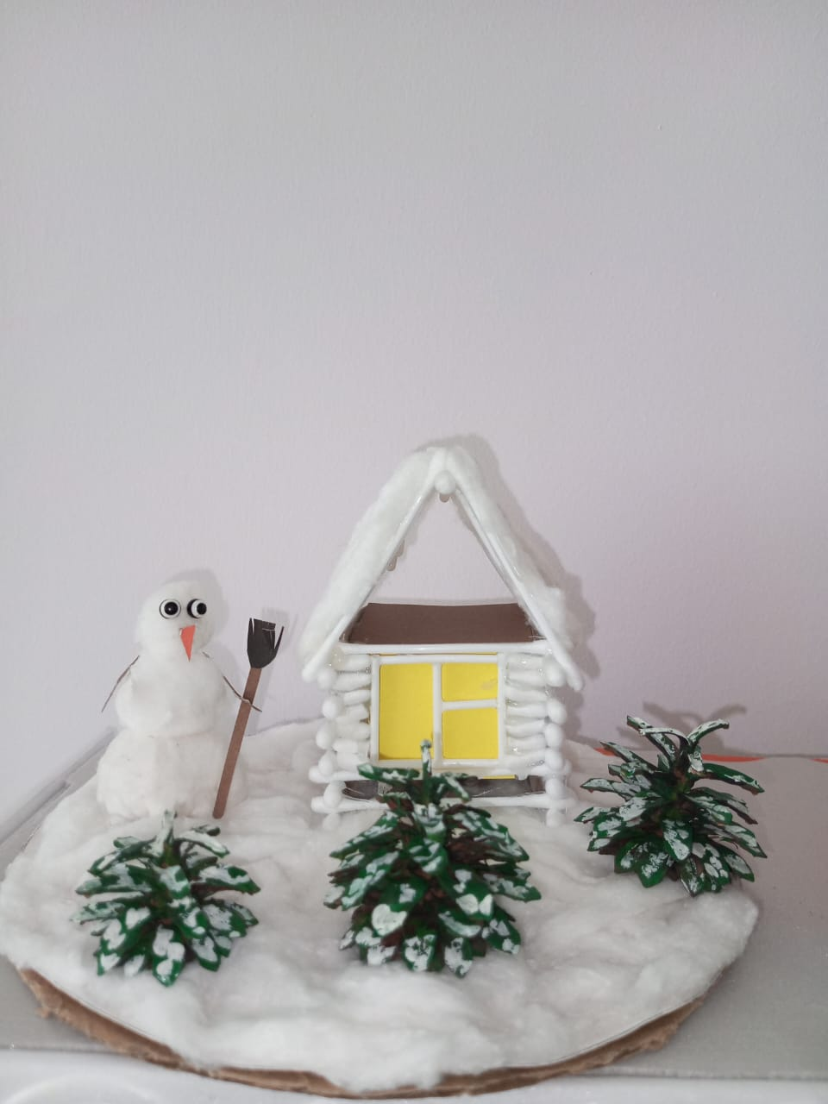
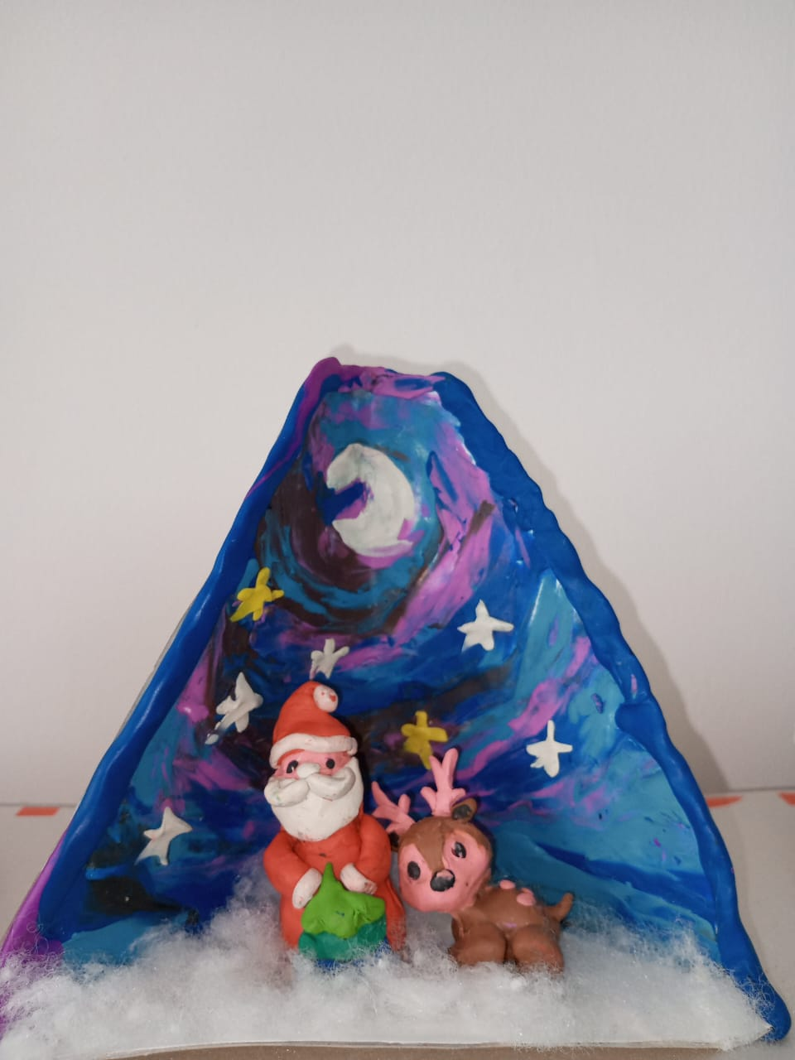
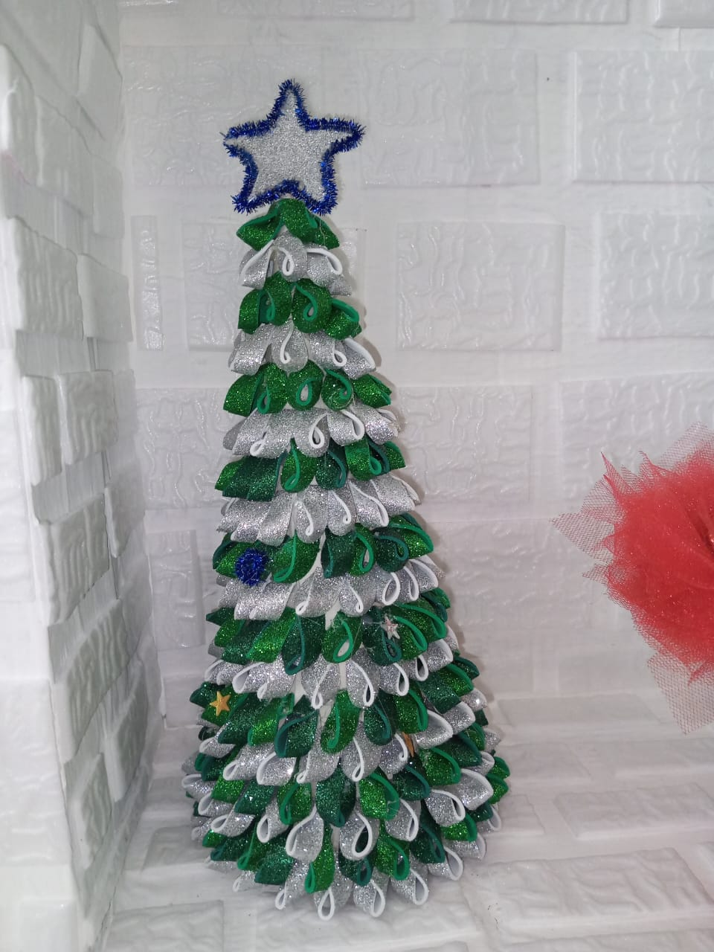

Slide 6
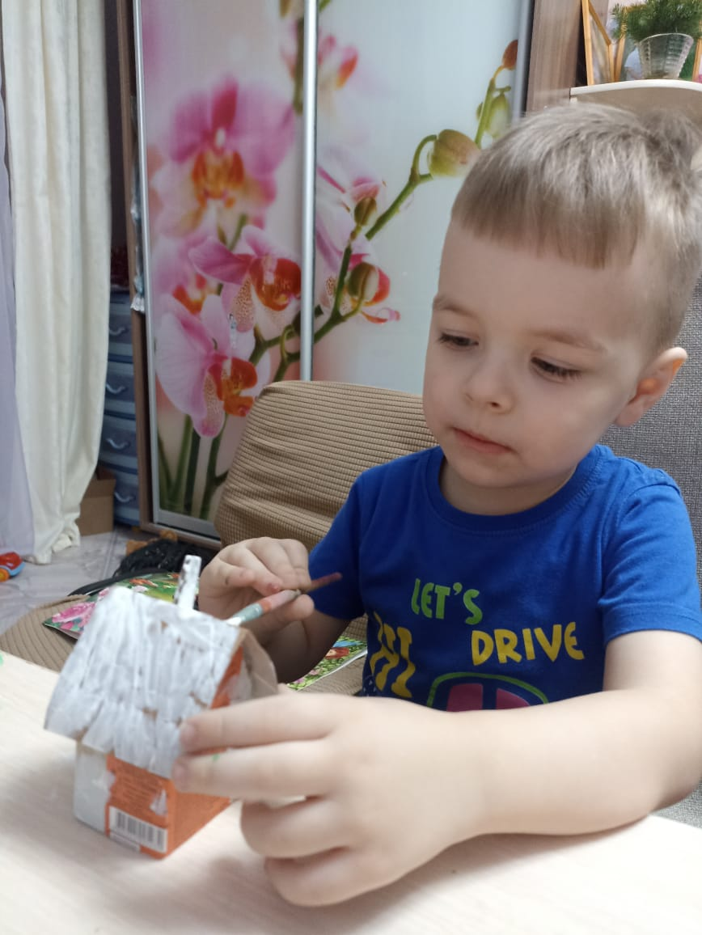
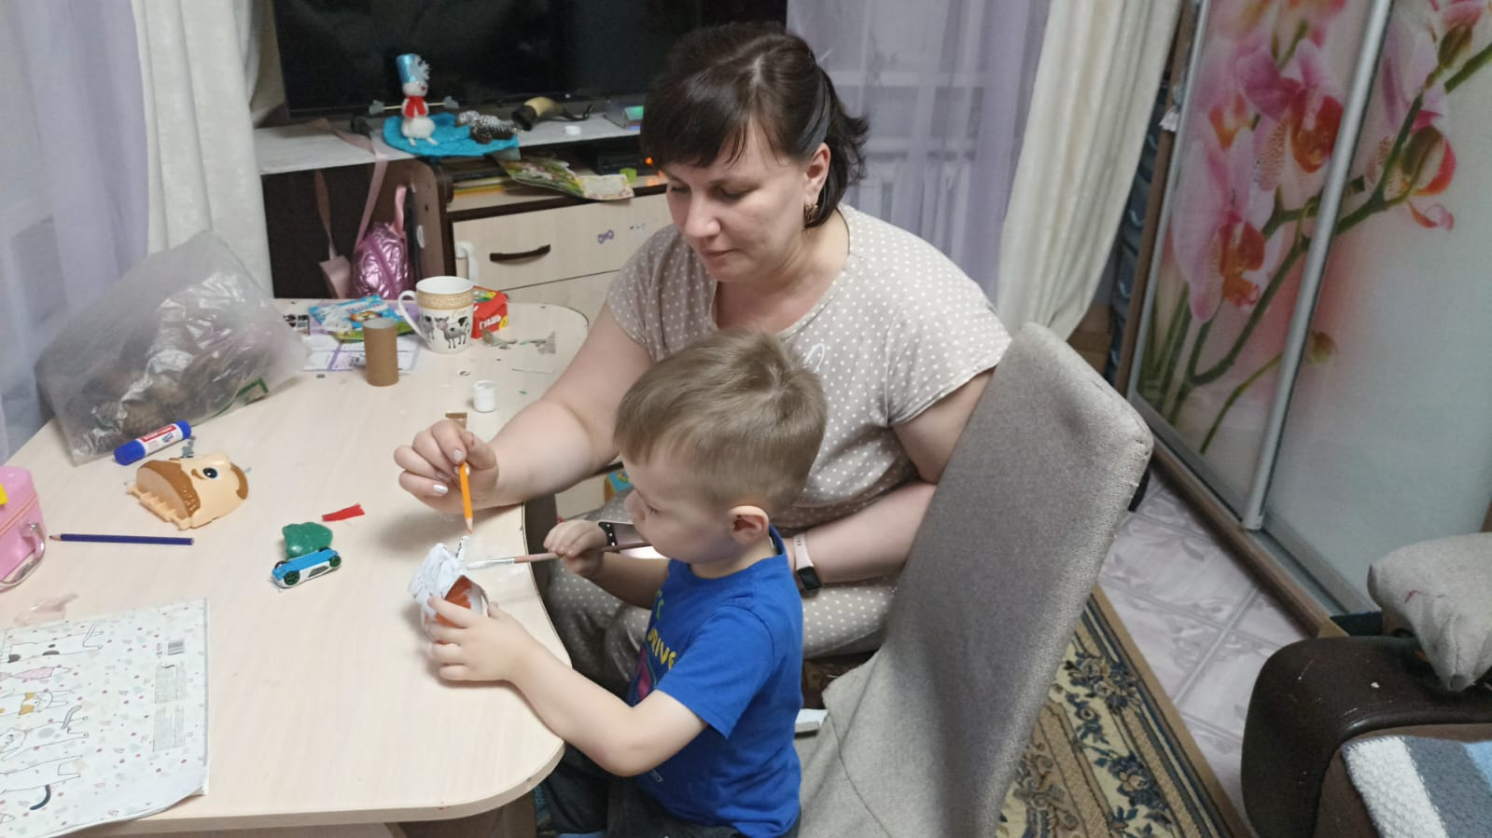
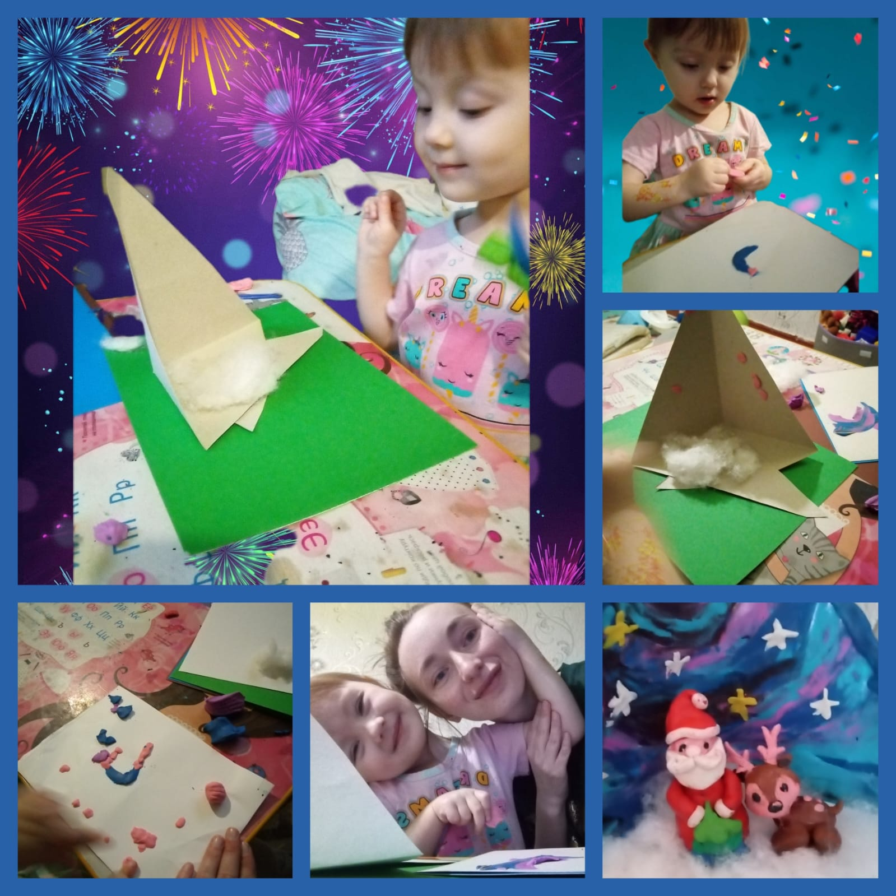
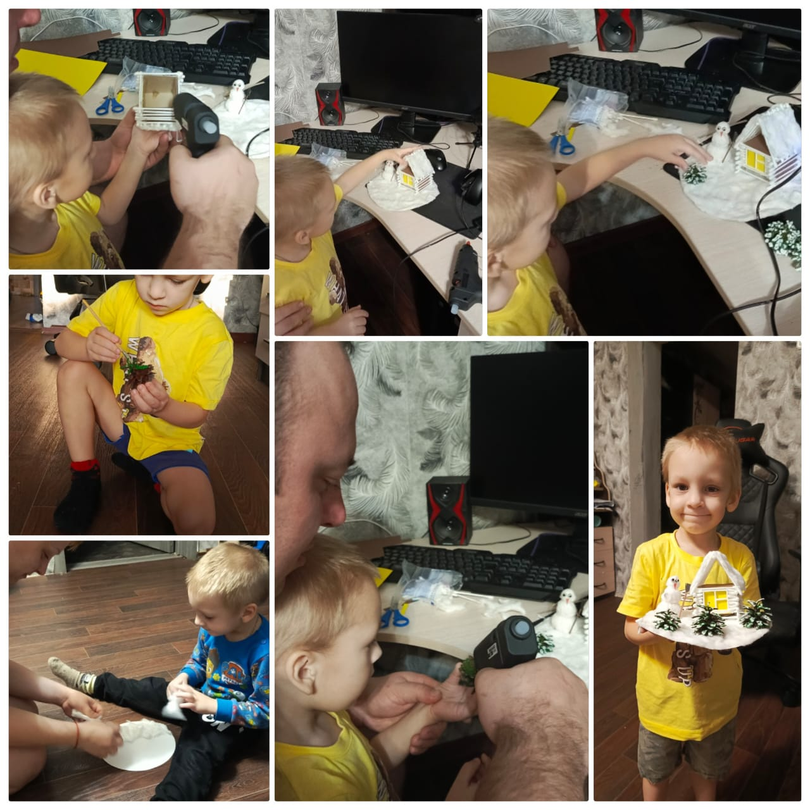

Slide 7
